Slide 1
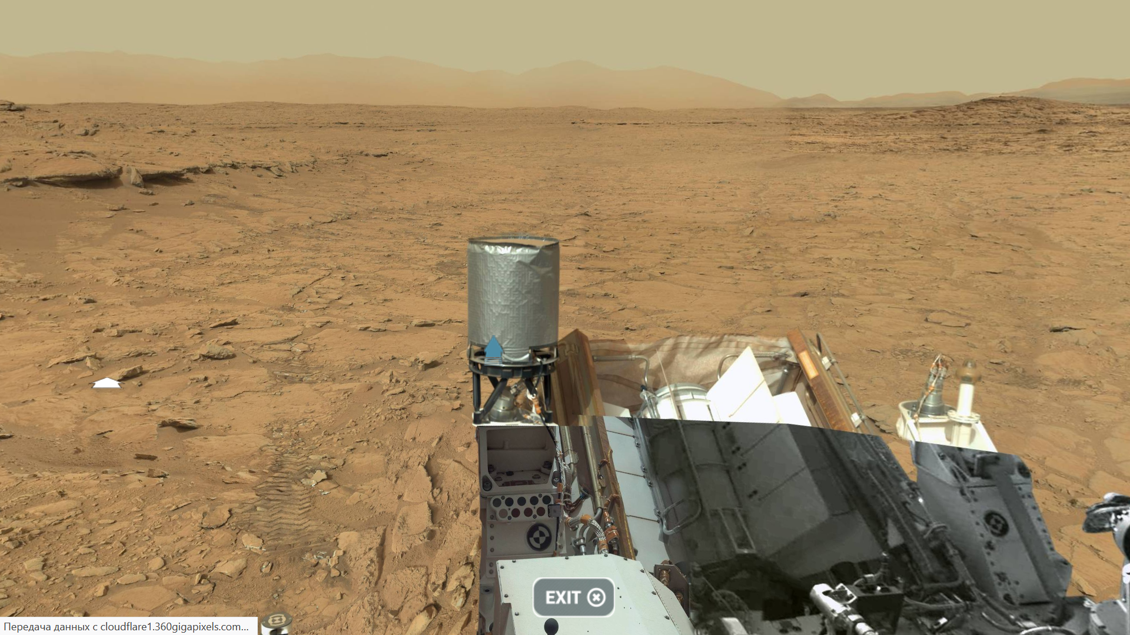
Gəlin birlikdə səyahət edək!
DIF

Slide 2


Bu necə mümkündür?

Slide 3
Evdən çıxmadan necə səyahət etmək olar?
İnformatika dərsi üçün məruzə

Slide 4
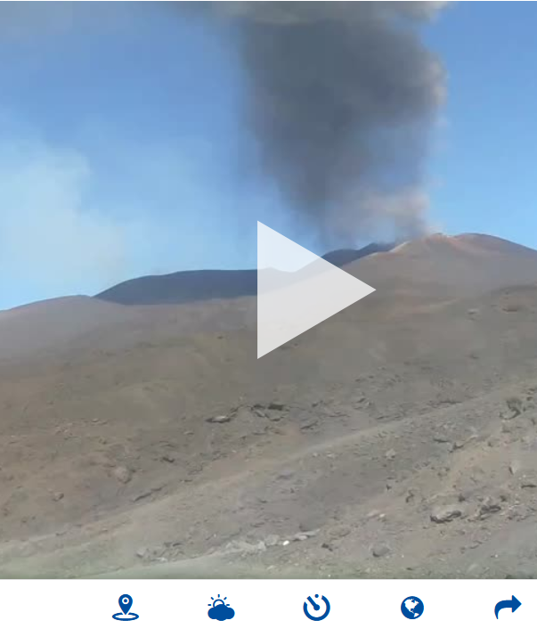
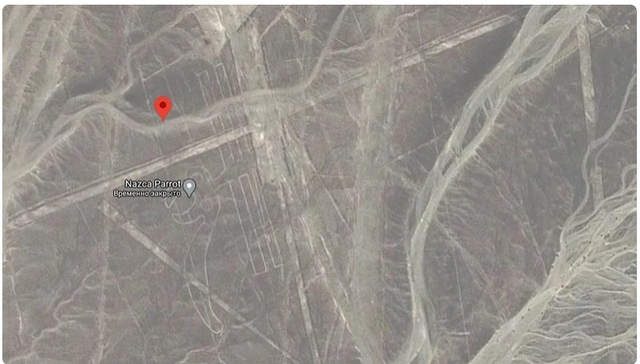
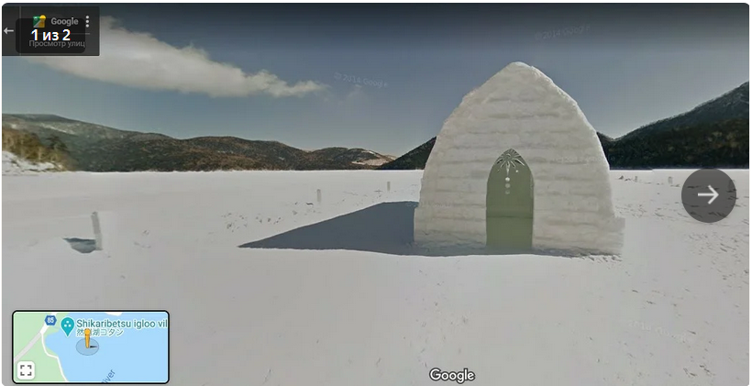
Texnologiyalar insanların köməyinə gəlir!
Bütün dünya üzrə veb-kameralardan yayımlar
Onlayn-ekskursiyalar
Google-xəritə ilə gəzintilər

